Slide 1
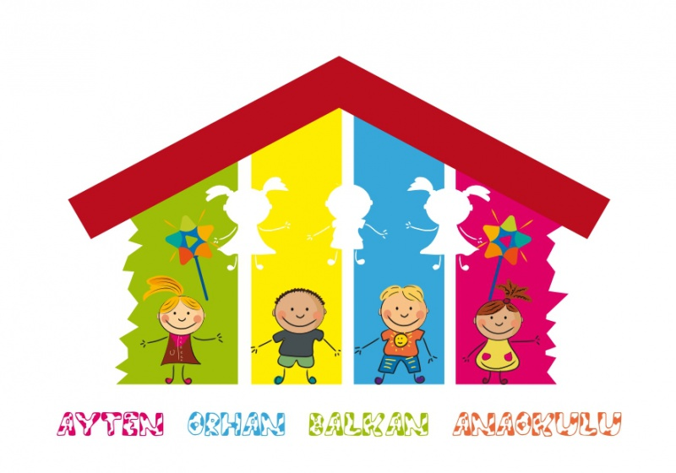
KARDEŞ KISKANÇLIĞI
AYTEN-ORHAN BALKAN ANAOKULU MÜDÜRLÜĞÜ SUNAR…

Slide 2
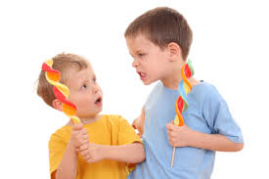
KISKANÇLIK NEDİR?
Sevilen birinin başkası ile paylaşılmasına katlanamamaktır.
Doğal ve insani bir duygudur. Ama önemli olan ne boyutta yaşandığıdır.
Bu duygu ile ilk tanışma 2 yaş civarıdır.
Kıskanan çocuk, herkesin kendisinden daha iyi olduğunu ve kendisinin daha az sevildiğini düşünür.

Slide 3
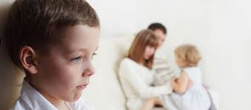
KARDEŞ KISKANÇLIĞININ NEDENLERİ NELERDİR?
O ana kadar üzerinde olan ilgi ve dikkatin kardeşine yöneltilmesinden doğan rahatsızlık en temel nedenidir. Ona ayrılan zaman artık azalmıştır.
Bebeğe karşı gibi görünen ama aslında anne babaya olan kızgınlık , kırgınlık gibi duyguların gelişmesine neden olur.
Çocuk kendini terk edilmiş , güvensiz ve desteksiz hissetmeye başlar.

Slide 4
Yaş farkı az olan kardeşlerde , yaş farkı fazla olanlara göre kıskançlığın görülme sıklığı daha fazladır.
Ailelerin cinsiyet tercihi varsa ve bunu yansıtıyorsa cinsiyete göre kıskançlık kaçınılmaz hale gelir.
Aile dışındaki kişilerin tutumları da önemlidir. Kız kardeşe neden saçlarının ablası gibi kıvırcık olmadığını sormak veya boyu seni geçecek gibi olumsuz yaklaşımlar kıskançlığı pekiştirir. Çocukların birbiri ile rekabete girmelerine neden olur.

Slide 5
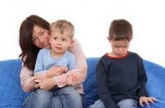
KARDEŞ KISKANÇLIĞININ BELİRTİLERİ NELERDİR?
Artık eskisi kadar sevilmeyeceği korkusu anne hamileyken başlayabilir.Annenin yorgun ve gelecek kardeşinin hazırlıkları ile uğraşması, çocuğun huysuzlaşıp anneden ayrılmak istememesine yol açabilir.
İçe kapanma, aileden uzaklaşma ve yemek yememe yaşanabilir.
Sık sık kendilerini sevip sevmediklerini sorarlar.
Korktuklarını, sık sık tuvalete gitmek istediklerini belirtip ilgiyi çekmek isterler.

Slide 6
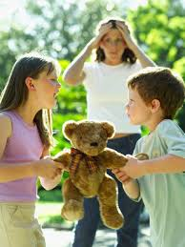
Altını ıslatma , parmak emme görülebilir.
Aşırı sinirli ve huzursuz bir görünümü vardır.
Kardeşine vurma, oyuncağını kırma ve nefret ettiklerini söyleme gibi davranışlarda bulunabilirler.
Baş ağrısı, mide bulantısı gibi psikosomatik belirtiler görülür.(Emin olmak için fiziki müdahale yapılmalıdır.)

Slide 7
ÖNERİLER
KARDEŞİN DOĞUMUNDAN ÖNCE
Aileye yeni bir üyenin geleceği, evdeki ortamın her zamankinden daha heyecanlı ve karışık (sık sık misafir) olabileceği söylenmelidir.
Annenin yorgun olabileceği bebekle daha fazla zaman geçirmesi gerektiği çünkü küçük bir bebeğin ihtiyaçlarının daha fazla olduğu ama zamanla her şeyin normal düzene oturacağı anlatılmalıdır.
Sakın endişelenme seni de bebek kadar seveceğiz’ gibi iyi niyetli söz , çocuğun anne ve babasının sevgisi için kardeşi ile yarışmasına neden olur.

Slide 8
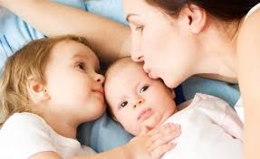
Doğuma hazırlık aşamasında diğer kardeş sürece dahil edilebilir.
Çocuk daha küçükken paylaşmayı öğretmek , kardeşi olduğunda fazla bocalamaması sağlanmış olur.

Slide 9
KARDEŞİN DOĞUMUNDAN SONRA
Anne baba çocuğa ‘kardeşin doğdu ama sana olan sevgimizde bir azalma yok ‘ mesajı sadece sözcüklerle değil davranışlarla da iletilmelidir. Bu da çocuğa zaman ayırarak ve onunla konuşarak olur.
Yeni gelen kardeş ile birlikte önceden yapılan parka gitme , yatmadan önce hikaye okuma gibi etkinlikler devam etmelidir.
Çocuğun huysuzluk öfke gibi değişen davranışları ilgi eksikliğinden kaynaklandığından yeterli ilgiyi göstermek en doğru davranış biçimi olur.
Eşit zaman ayırmak yerine , her çocuğa kendi gereksinimine göre zaman ayırmak gerekir. Çocuğa , kardeşinin henüz kendi ihtiyaçlarını karşılayamayacak küçük olduğu , bu nedenle de daha çok ilgiye ihtiyaç duyduğu anlatılmalıdır.

Slide 10
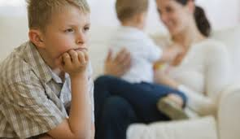
‘Ne kadar yaramaz sürekli beni yoruyor aslında ben seni daha çok seviyorum’ gibi cümleler çocuk tarafından inandırıcı bulunmayıp kendisinin kandırılacağı inancı oluşabilir.
‘Bebek’ demek yerine adını söylemek çocuğun canlı bir varlık olduğunu hatırlatır. Ayrıca bebeğe benim değil bizim diye hitap etmek , çocuğun kabulünü kolaylaştırır.

Slide 11
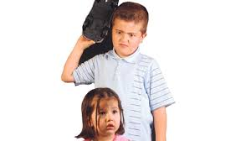
Büyük çocuk bebek gibi davranıyorsa bu onun anne babasının sevgisini kaybetmeye yönelik kaygılı olduğuna işaret olabilir. Bu durumda ‘ sen bebek misin’ demek yerine onunla ilgilenmek en doğru tutumdur.
‘Çocuğu elleme rahat bırak öpüp durma ‘ gibi uyarılardan uzak durulmalıdır.
Çocuk eğer kardeşinin canını yaktıysa sinirlenip aşırı tepki vermeden uyarılmalıdır. Yoksa sizi sinirlendirmek için davranışı tekrarlayabilir. Çocuk mesajı alsa da iki kardeşi yalnız bırakmamak gerekir. Çünkü 5 yaşına gelene kadar bir canlıya zarar verip vermediklerini anlayamazlar.

Slide 12
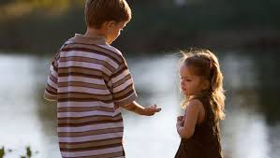
Kardeşini sevmek istediğinde onu nasıl tutacağı ve onunla nasıl etkileşim kuracağı konusunda yardımcı olunmalıdır.
Oynamadığı oyuncakları veya olmayan giysileri kardeşine verilecekse bunu onunla belirlemek gerekir. Vermek istemediği şeyler zorlanmamalıdır.
Bebeğe isim seçme, oyuncak giysi seçimi gibi bebeği ilgilendiren konularda çocuktan yardım istenebilir.
Kıskanmasın diye aşırı esnek davranışlardan uzak durulmalıdır.Önceden yalnız yatan bir çocuğun anne baba ile yatmasına izin verilmesi gibi. Bu davranışlar daha farklı problemlere yol açabilir.

Slide 13
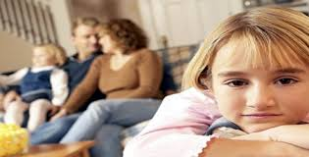
Çocuğa kendisinin de bir zamanlar bebek olduğu aynı bakım ve özenin kendisine de gösterildiği anlatılabilir. Eski giysileri , küçüklük fotoğrafları gösterilerek sevimli halleri hakkında konuşulabilir.
4-5 yaşında sırf evden uzaklaştırmak için ana okuluna göndermek kıskançlığı körükleyeceği gibi okul korkusu da geliştirebilir. İçe kapanık saldırgan davranışlar gösterebilir.

Slide 14
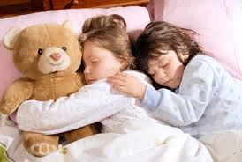
DAHA BÜYÜK YAŞLARDA
Ailenin bütün olduğu duygusu verilmelidir. Piknik alışveriş film izleme gibi etkinliklere yer verilmelidir.
Kardeşler arasında karşılaştırmadan kaçınılmalıdır.
Kardeş kavgalarında hakem rolü üstlenilmemelidir. Bu durumda çocuklardan biri hep diğerinin tarafının tutulduğunu düşünür.
Kavgayı kim başlattı sorusundan kaçınılmalıdır. Bu durumda çocuklar birbirini suçlamaya başlayacaktır.
Kardeşler arasında kıskançlık hissedildiğinde onları yakınlaştıracak ortamlar hazırlanmalıdır.

Slide 15
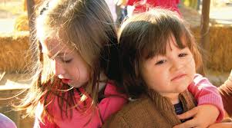
Teşekkürler…

